Slide 1

Realizace multikulturní lekce na téma
GENDER A VZTAHY
Hanka Češková, Štěpánka Bučková, Iva Greplová

Slide 2
Kdy, kde, kdo
Církevní ZŠ Lerchova, Brno
10.12.2013
13:00-15:20 (3 vyučovací hodiny, krátká přestávka)
2 x 9.ročník (společně) = 32 žáků (převaha kluků)

Slide 3
cílE
Žáci si na základě aktivit uvědomí, jak jsou ve společnosti vnímány rozdíly mezi muži a ženami, jaké panují stereotypy, jestli oni sami jsou jimi ovlivněni, jaké mohou být alternativy a jejich vlastní názory a zkušenosti.
Přesah do prostředí jiných zemí – nové informace, porovnání s ČR, proč je důležité znát odlišnosti?

Slide 4
1.hodina
Představení – sebe, tématu, jmenovky
Rozehřívací kolečko – vyjádření pohybem: Kdo jsi a jak se cítíš?
Odhad na první pohled- „tipování lektorek“
Gender dotazník – Nej mužský/ženský nápoj aj…

Slide 5
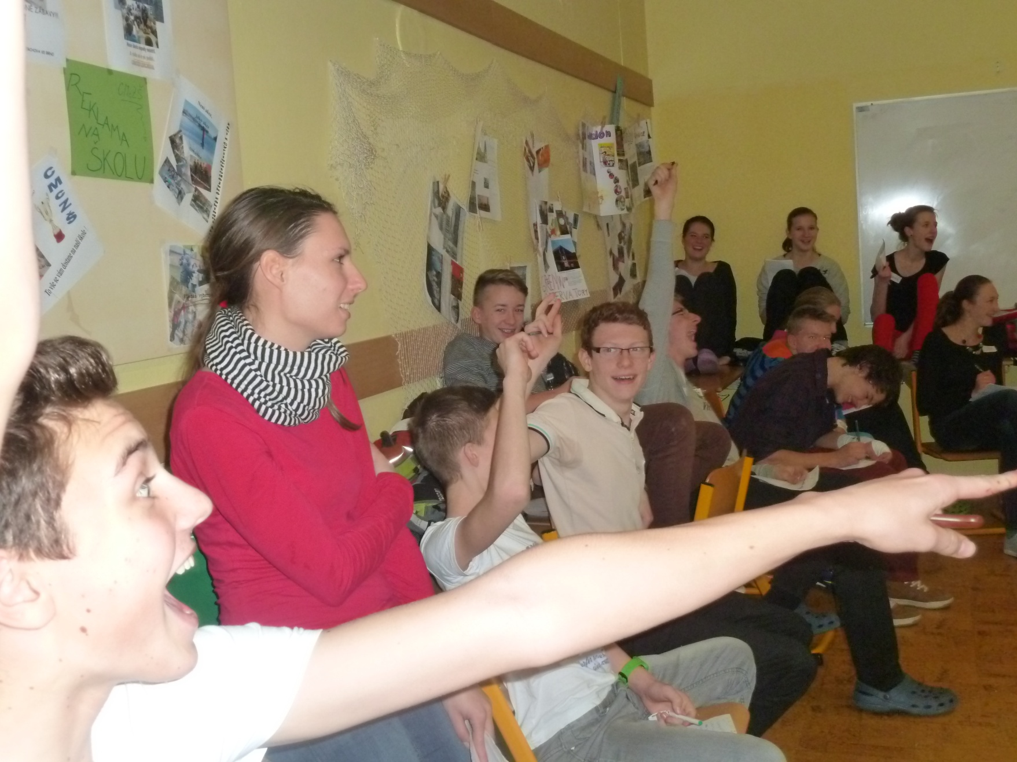

Slide 6
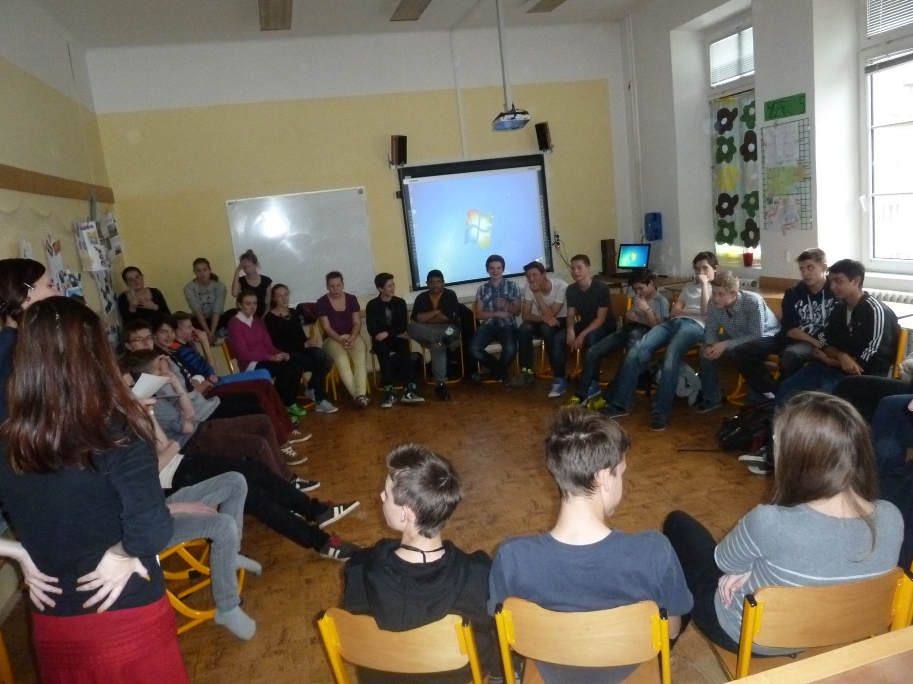

Slide 7
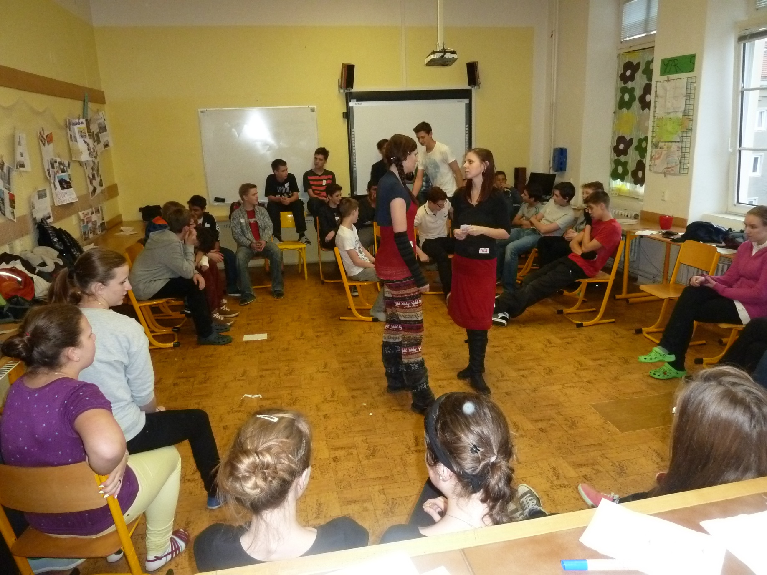

Slide 8
2.hodina
Drama scénky - ve skupinách (restaurace, nákup, dovolená, vánoce, diskotéka)
Video – Male vs. Female

Slide 9
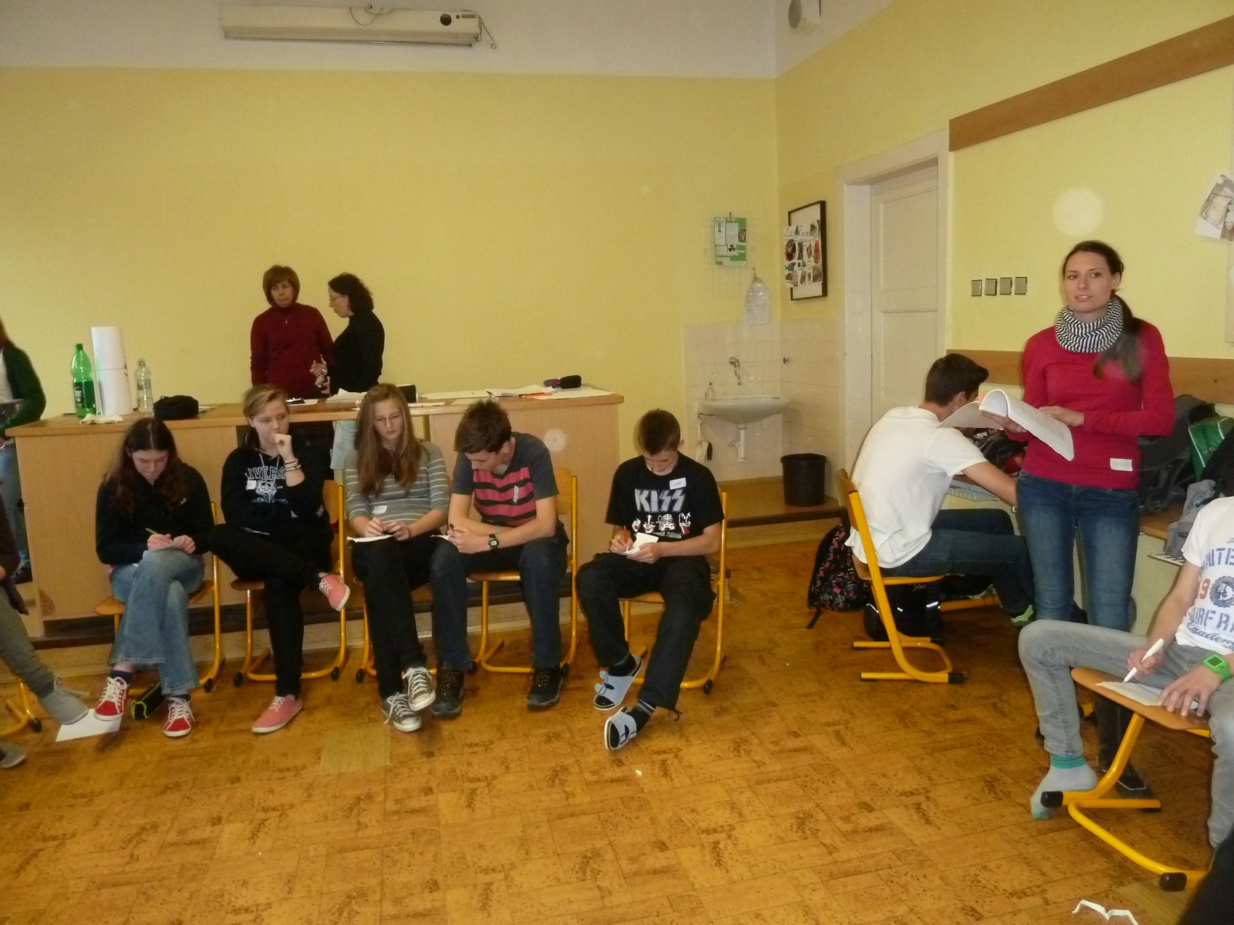

Slide 10
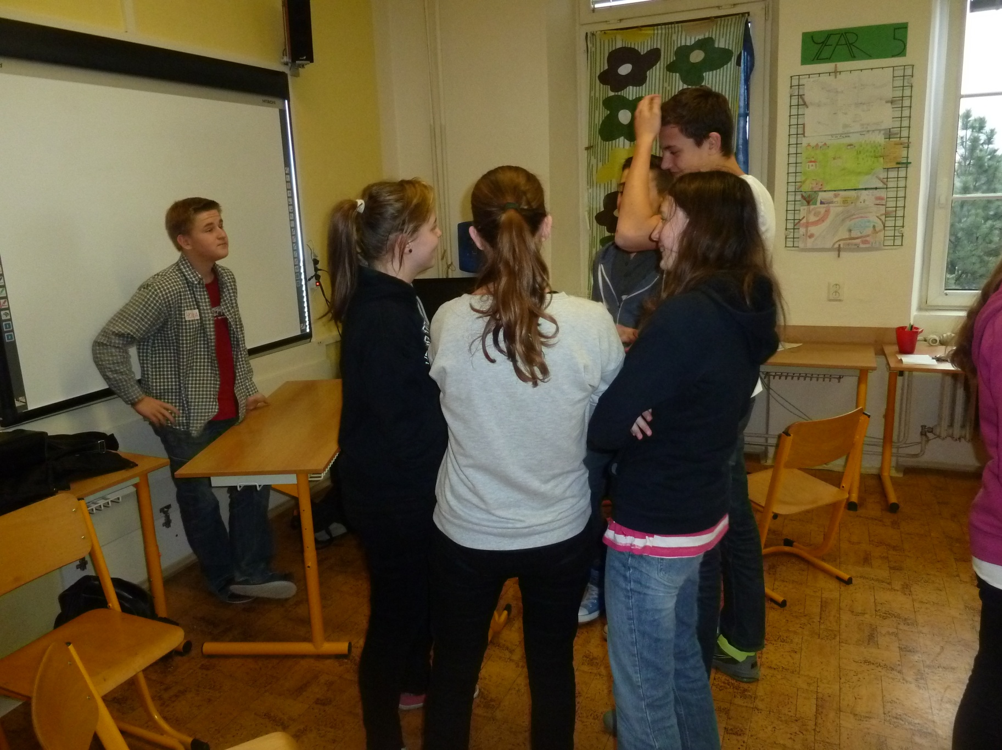

Slide 11
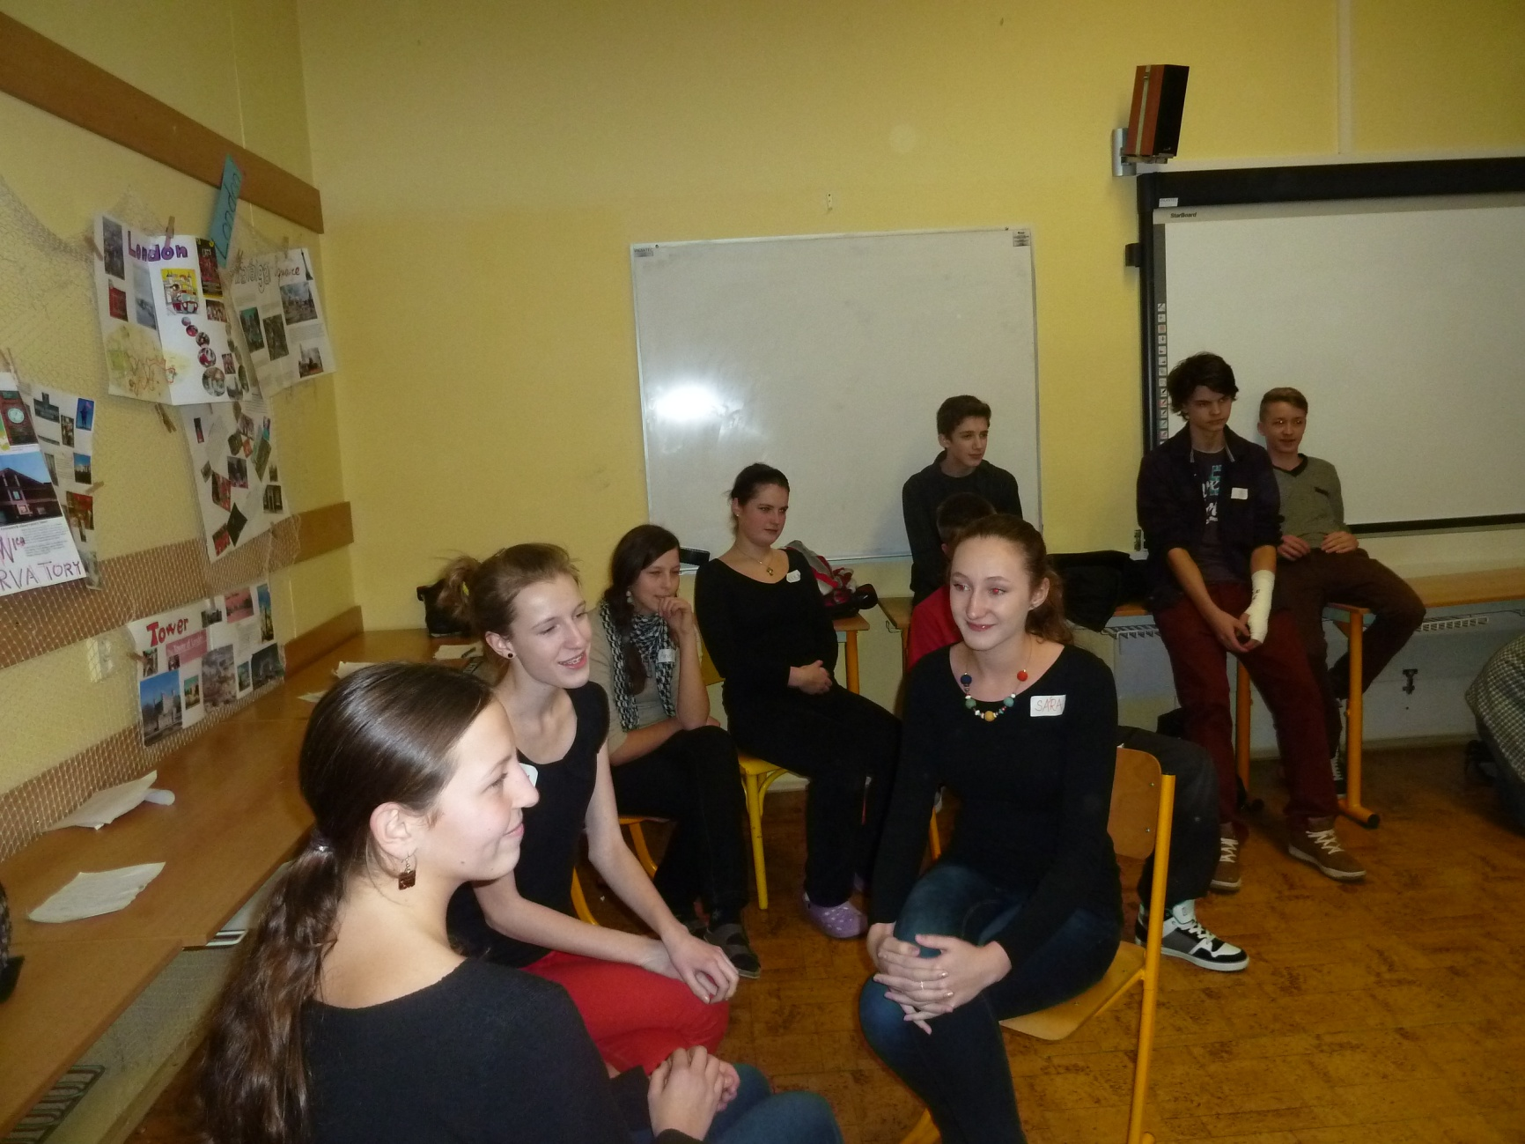

Slide 12
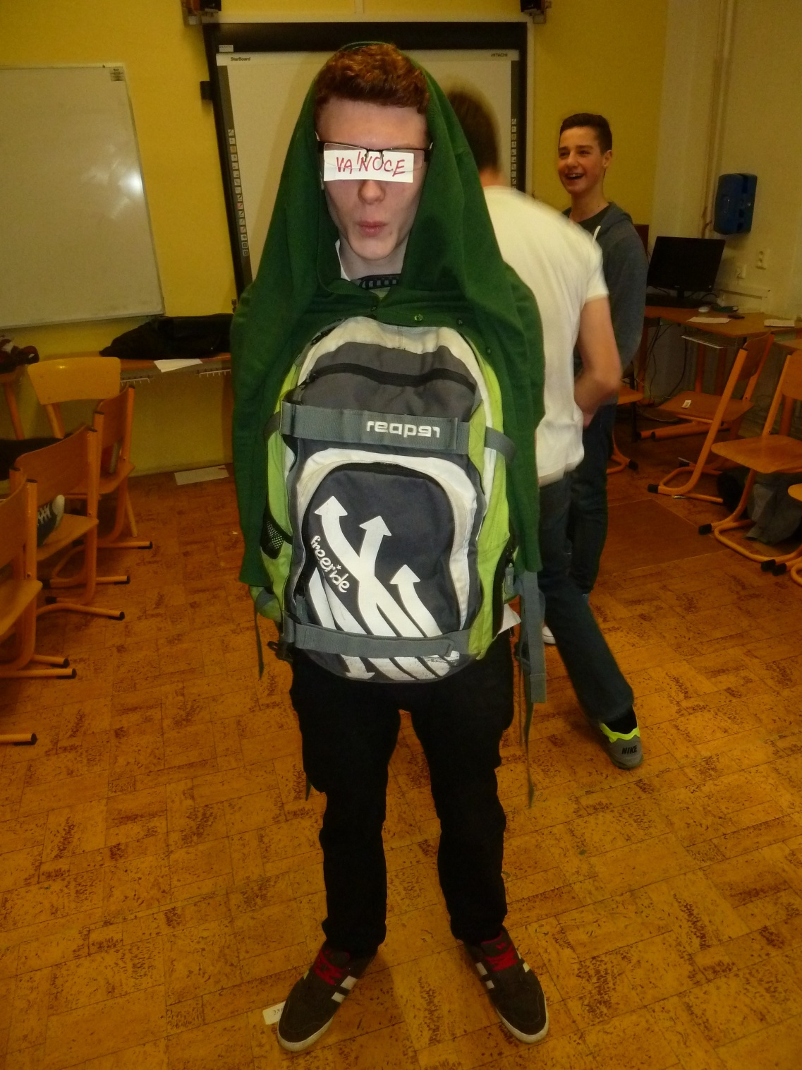

Slide 13
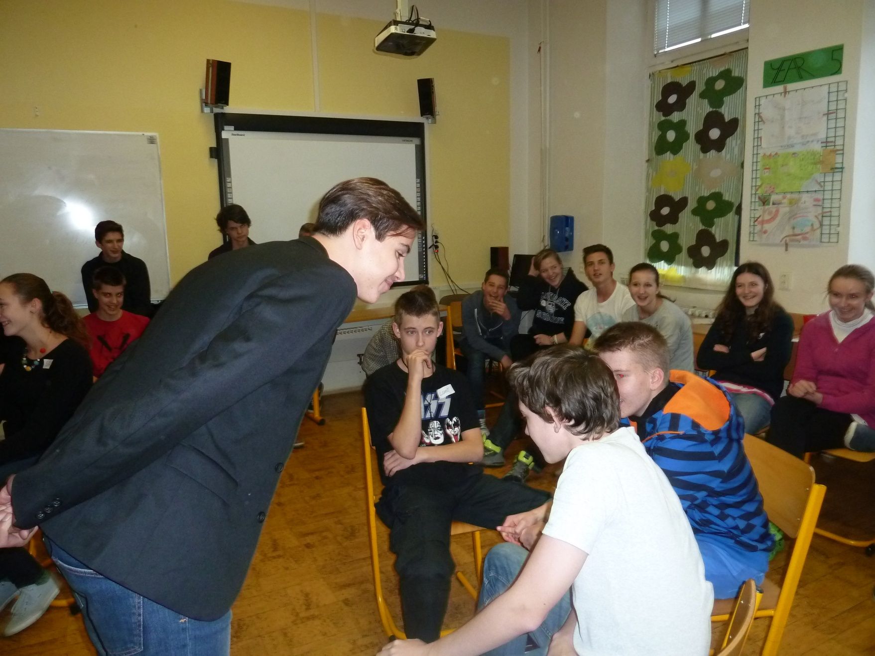

Slide 14
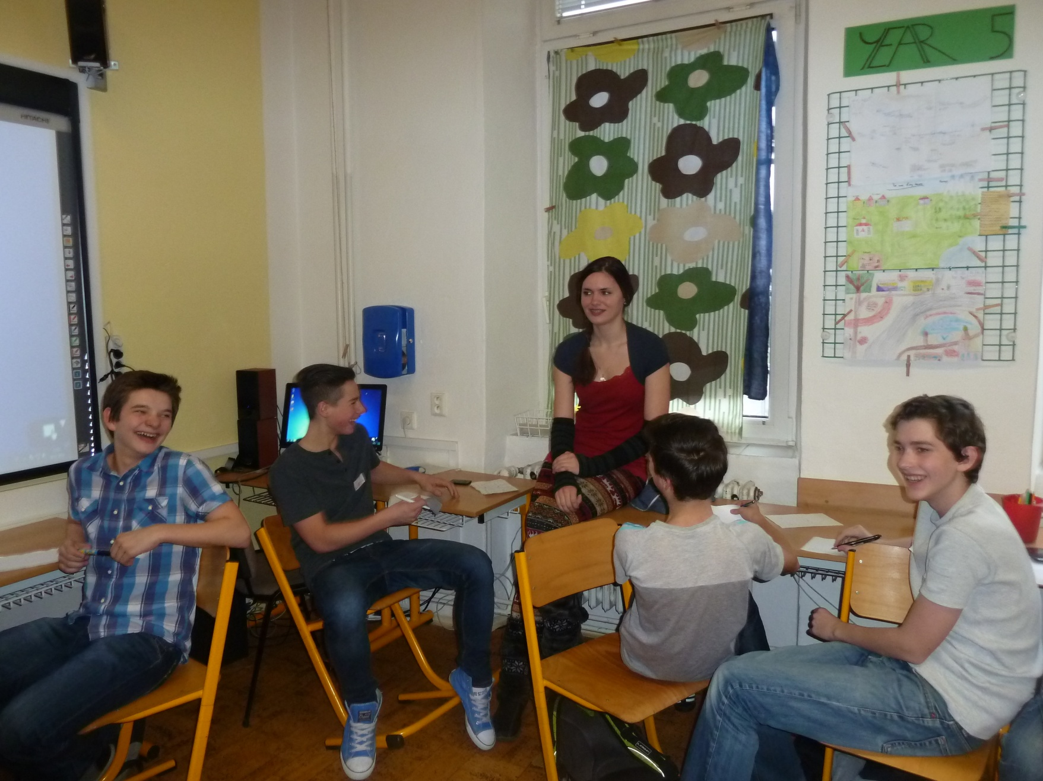

Slide 15
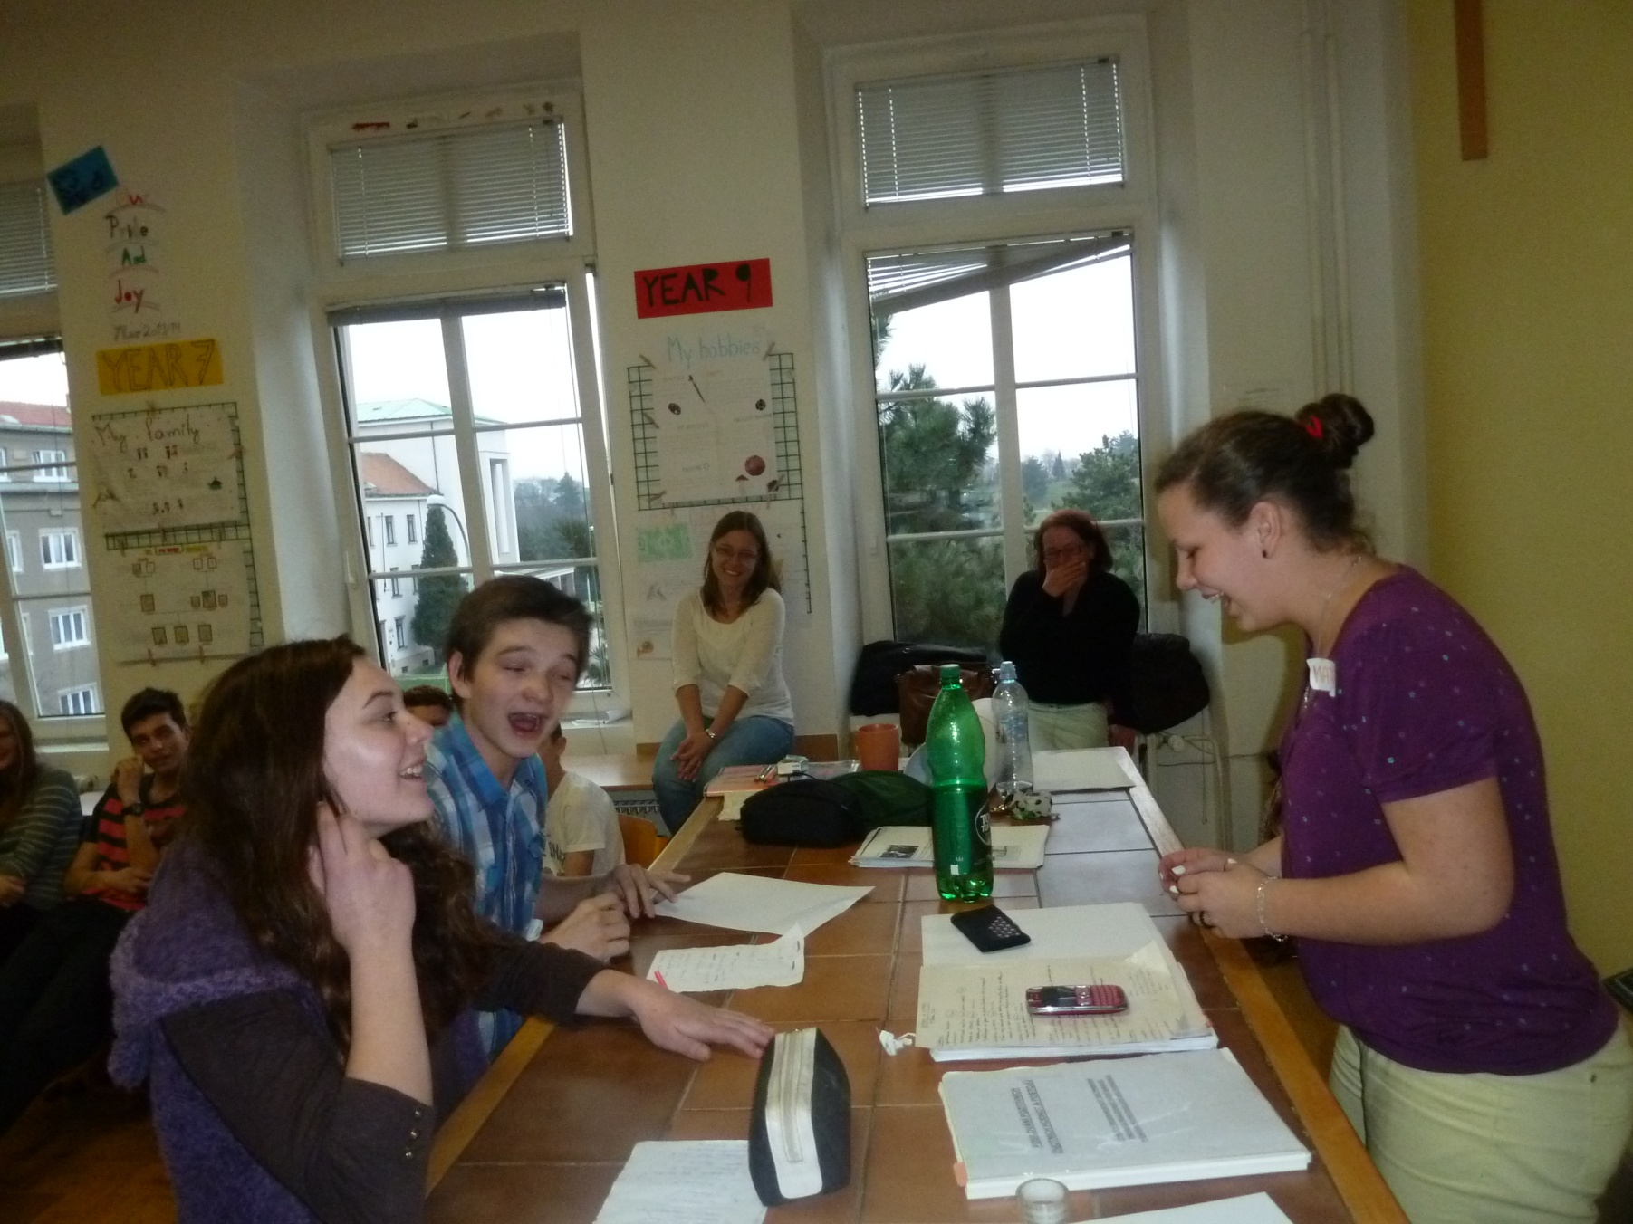

Slide 16
3.hodina
Jaké je to v jiných zemích? – práce ve skupinách s texty, vytvoření přehledů o jednotlivých zemích (Ukrajina, USA, Turecko, Vietnam, Kongo) v rámci kategorií (oblečení, náboženství, zvyky, jídlo, vzdělání, zajímavosti, postavení muže a ženy)
Zpětná vazba - dotazník

Slide 17
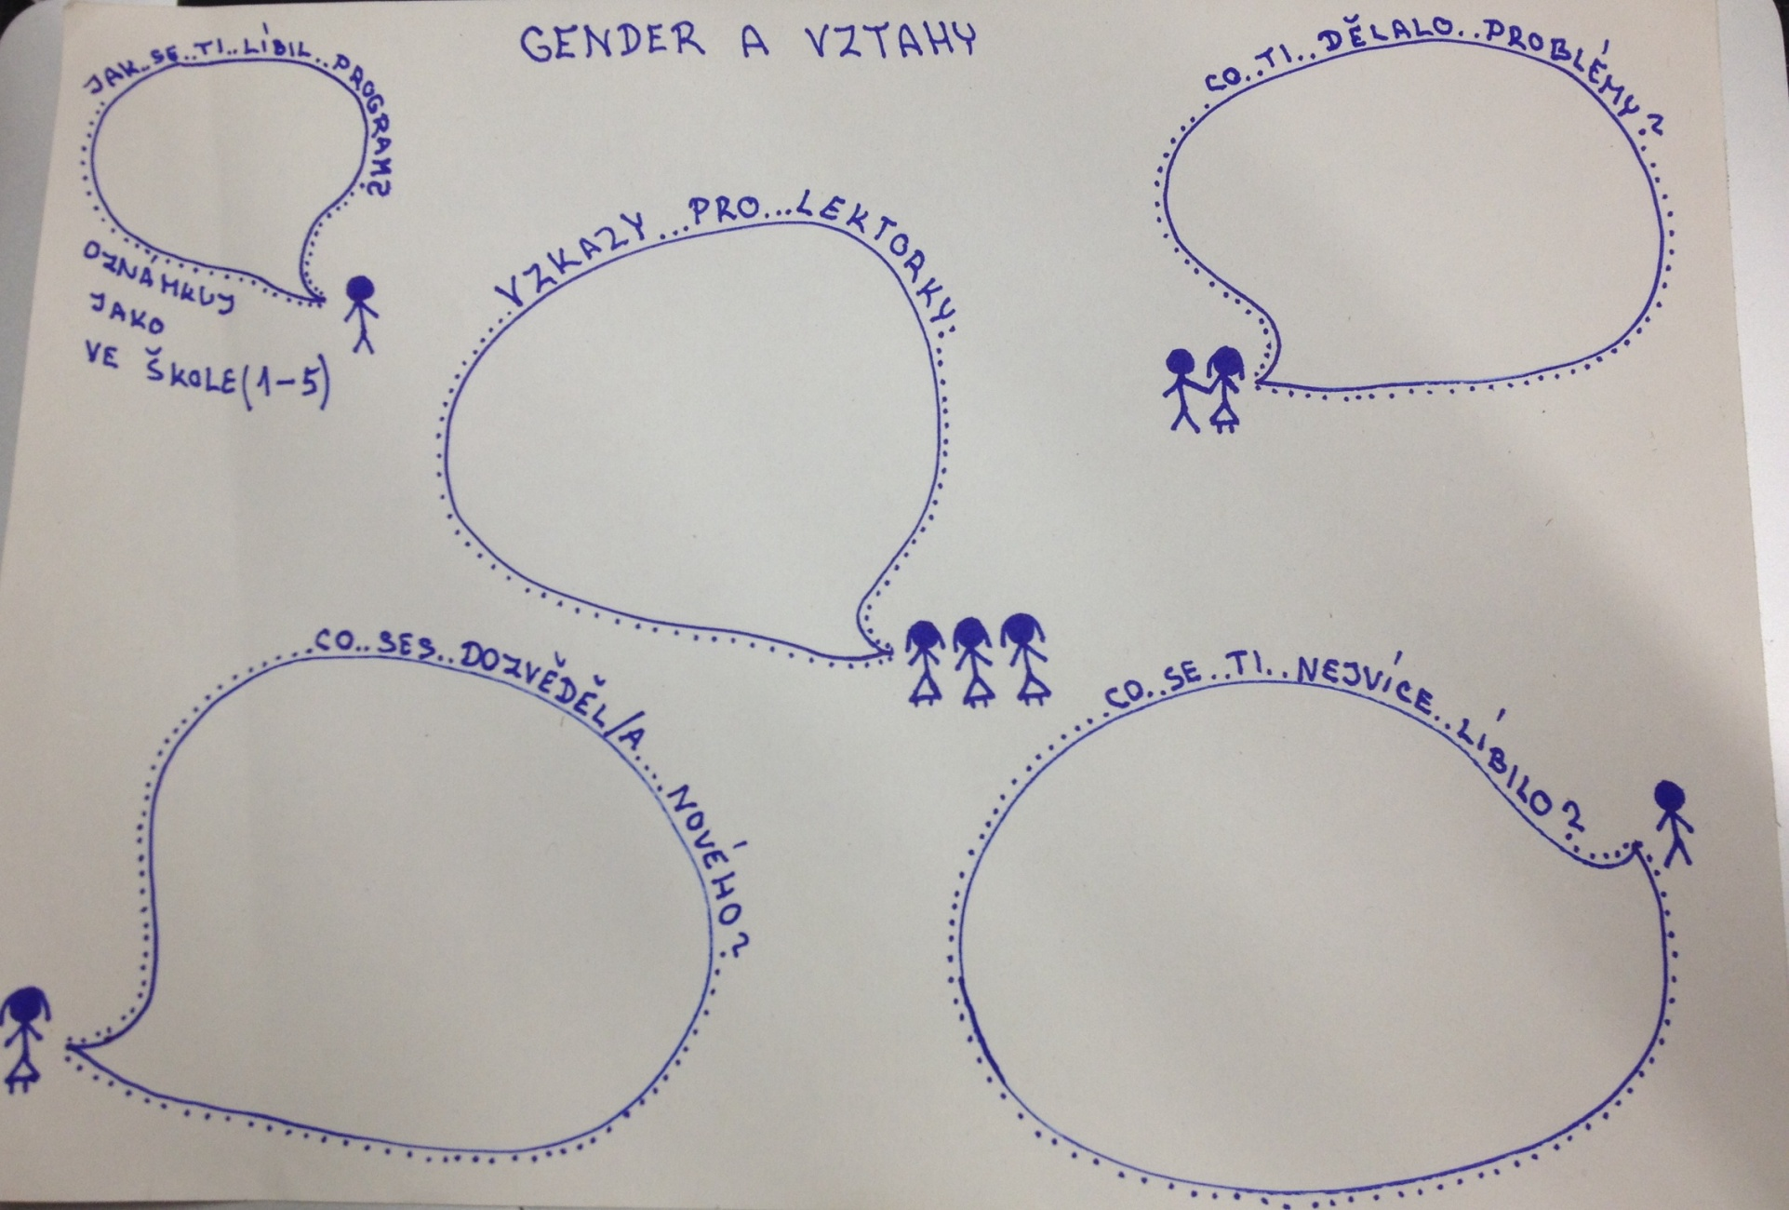

Slide 18

Co se nestihlo
Hladivka
Krabička na dotazy
Marťané a Venušanky –
kresba ideálního
muže/ženy

Slide 19
překážky
Příliš velká skupina dětí
Hluk
Čas
Málo prostoru pro diskuse a reflexe – snížení smysluplnosti
Přítomnost ředitelky

Slide 20

Pozitiva
Převážně pozitivní hodnocení žáků v dotazníku – oblíbené drama scénky, video
Akčnost a živost žáků, originalita
Spolupráce

Slide 21
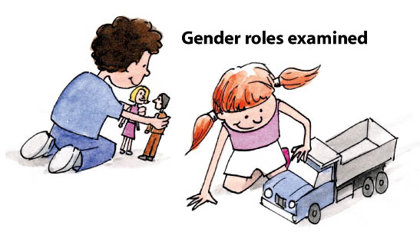
Pokračování příště?
Leden 2014
2x 8.ročník (zvlášť)
Zájem ze strany dalších škol

Slide 22
Výzkum: Téma Gender a vztahy
Dotazník
Určené pro 2. st. ZŠ 8. a 9. ročník
Uvědomují si žáci genderové stereotypy kolem sebe? V jakých oblastech se s genderovými rozdíly nejčastěji setkávají?
Výsledek:
70% žáků neumí definovat pojem gender a stereotyp
90% žáků si genderové rozdíly uvědomuje a vnímá je ve svém okolí

Slide 23
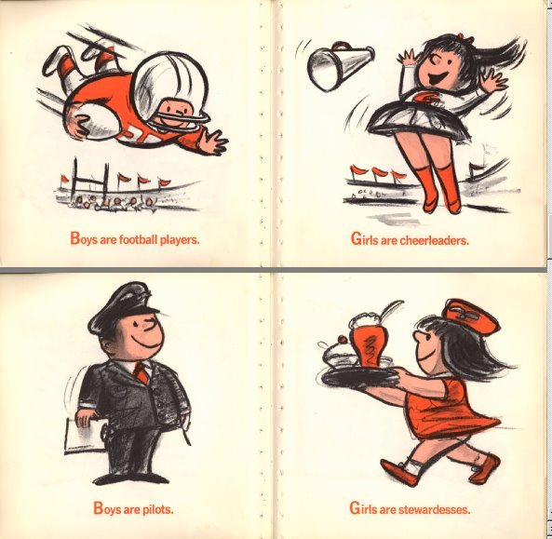
Návrh projektu
Téma Gender a vztahy
Cílová skupina 2.st. ZŠ
Doba trvání projektu 1 šk. rok
3 x 45 min. pro každou třídu

Slide 24
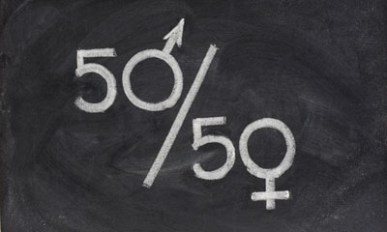
Zdroje videí a obrázků
http://www.youtube.com/watch?v=evjJWBcphQk
https://www.google.cz/search?q=google&oq=goo&aqs=chrome.0.0j69i57j69i60j0l2j69i60.2095j0&sourceid=chrome&ie=UTF-8

